Slide 1
用Spring Boot编写RESTful API
Spring中的数据库事务管理
@Transactional注解的
isolation参数

Slide 2
@Transactional(isolation=xx)
Isolation.READ_UNCOMMITTED 读未提交数据
Isolation.READ_COMMITTED 读已提交数据
Isolation.REPEATABLE_READ 可重复读
Isolation.SERIALIZABLE 串型化
Isolation.DEFAULT 使用数据库默认

Slide 3
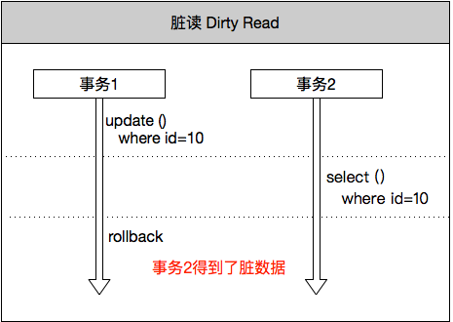

Slide 4
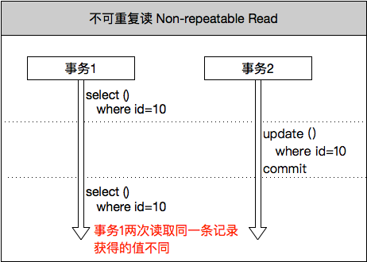

Slide 5
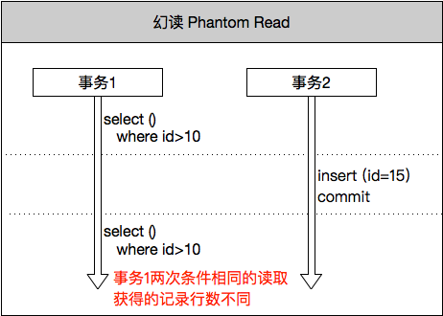
需要清醒一下
刚刚一定是幻觉

Slide 6
几种隔离的比较
 | 脏读 | 不可重复读 | 幻读
READ_UNCOMMITTED | Yes | Yes | Yes
READ_COMMITTED | No | Yes | Yes
REPEATABLE_READ | No | No | Yes
SERIALIZABLE | No | No | No

Slide 7
Isolation vs. Lock
两个不同的东西，隔离不是靠锁实现的，是靠对数据的监控实现的。
锁：表加好锁了，除非出现死锁等特殊状况，事务是不会被数据库主动回滚的。
隔离：如果发现数据不符合相应的事务隔离级别，当前事务会出错并回滚。相比锁被回滚可能较大，需要程序有出错重试的步骤。

Slide 8
使用isolation参数
public class XxxService{
@Transactional(isolation=Isolation.SERIALIZABLE)
public void doSomthingSerializable() {
//串型执行部分
}
}
public class YyyService{
@Autowired XxxService xxxServ;
public void tryTodo() {
boolean success = false;
for(int i = 0; i < MAXTRY; i++) {
try {
xxxServ.doSomthingSerializable();
success = true;
break;
}catch(SQLException e) {
//串型执行失败，需要尝试
}
}
if (!success) {
//未执行成功，进行失败后处理
}
}
}
要有出错重试机制

